Slide 1


Tájékoztató
Az EFOP-5.2.1-17-2017-00006
VAN HELYED! a sikeres integráció folyamatának rendszerszintű támogatása, a szegregáció és a szegénység újratermelődésének megakadályozása

Slide 2
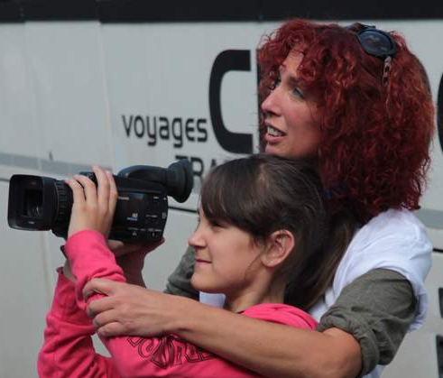
Van Helyed Stúdió
Az Alapítvány kezdetét jelentő program Ózd legreménytelenebb roma telepén a Hétesben kezdődött 1998-ban.
Bódis Kriszta dokumentumfilmes, író, pszichológus, a Van Helyed! program szakmai vezetőjének nevéhez fűződik.

Slide 3
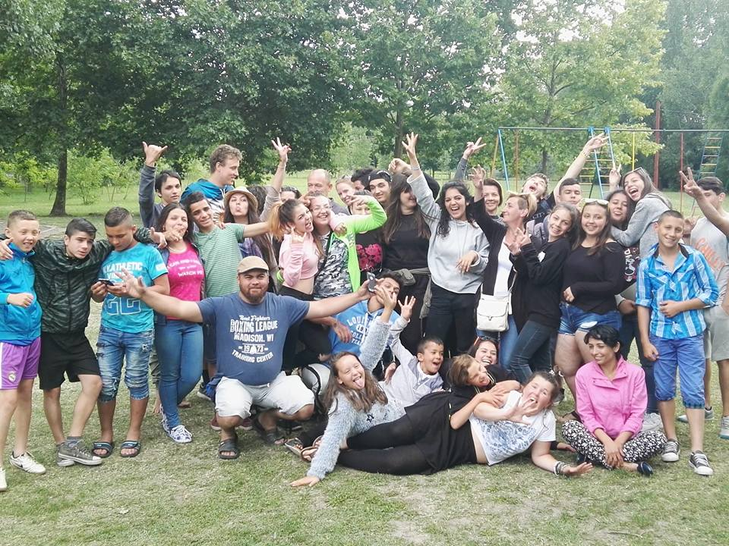
A Van Helyed stúdió csapata

Slide 4
A projekt tevékenysége
Működési költségek finanszírozása
Stúdió bővítése
VHS+ finanszírozása
Munkabérek
Kutatások
Nagyobb beruházások

Slide 5
A Van helyed módszer
A Van Helyed egy innovációs projekt!
Nem projekt időszakokban gondolkozunk és tervezünk, hanem hosszútávon! A Van Helyed egy innovációs projekt!
Nem projekt időszakokban gondolkozunk és tervezünk, hanem hosszútávon!
A Van Helyed módszer oktatás fókuszú modell.
Születéstől egyetemig komplex patronálást biztosít az egymásra épülő, problémákra reflektáló szolgáltatásaival, programjaival és intézményeivel.
Programelemeit, intézményeit, szolgáltatásait a Van Helyed Alapítvány fokozatosan építi ki és működteti.

Slide 6
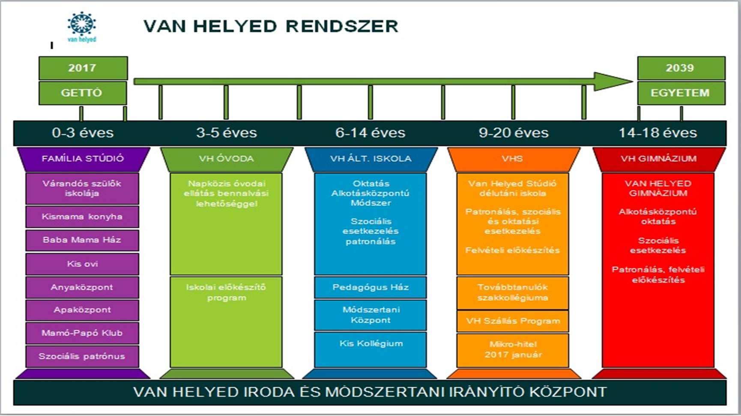
A van helyed rendszer

Slide 7
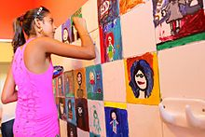
Alkotásközpontú szociális és integrációs modellprogram indítása
Lényege: egy helyen, egymásra épülő beavatkozásokkal mutatjuk meg, hogyan lehet eredményesen és komplex módon kezelni a társadalmi hátrányokat.
Alkotásközpontúság lényege:
A közösség tagjai műhelyekbe szerveződve különféle műfajokban hoznak létre alkotásokat.
Az értékteremtő munka fejleszti a közösséget, az önismeretet, fejlődésre, változásra késztet, és eszköze a tanulásnak.
Az alkotó helyzetek teremtése oldja a belső feszültségeket és gátakat, felszabadítja a kreatív gondolkodást.

Slide 8
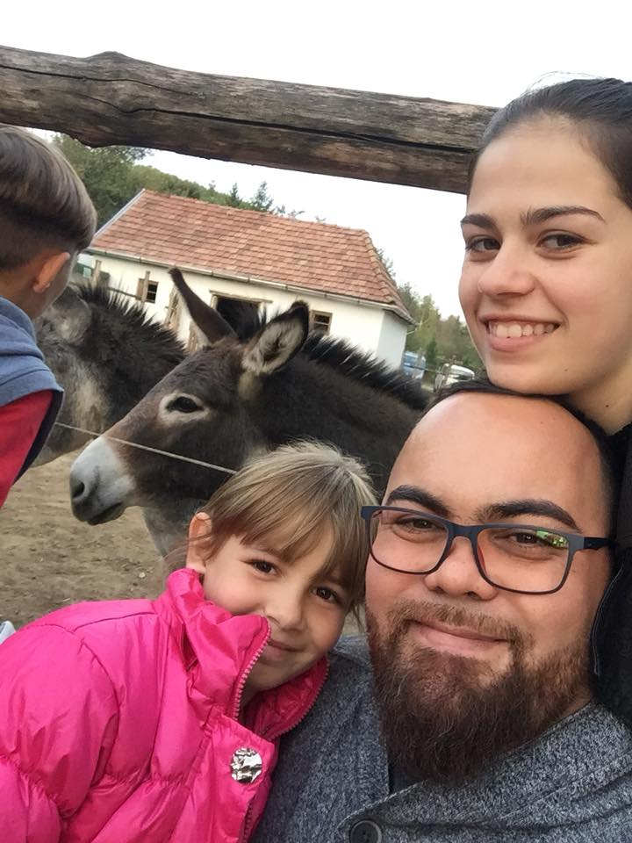
Szolgáltató rendszer
Átfogó strukturális megoldások a hátrányos helyzetű, többségében roma gyerekeknek, családjaiknak ahhoz, hogy képessé váljanak kitörni a tartós szegénységet újratermelő ördögi körből.
A Van Helyed Stúdió a hátrányos helyzetű roma közösség, a családok és az iskolák bevonásával, a gyerekek fejlődési ciklusa mentén nyújt szociális, oktatási, egészségügyi, kulturális szolgáltatásokat, amelyek az oktatási rendszerben történő sikeres előmenetelt támogatják.

Slide 9
Komplex oktatási modell
A mélyszegénységben élő, többségében roma gyerekek továbbtanulási esélyei egyre csökkennek.
Piacképes munkaerő-piaci esélyeinek növelése.
Deszegregáció elősegítése, a gördülékeny integráció támogatása.
Szigorú szűréssel kiválasztott tanítványok.
A mélyszegénységben élő, többségében roma gyerekek továbbtanulási esélyei egyre csökkennek.
Piacképes munkaerő-piaci esélyeinek növelése.
Szigorú szűréssel kiválasztott tanítványok.
Iskolaváltás és az új intézményben történő továbbhaladás elősegítése.
Iskolán kívüli, napi rendszerességű, komplex pedagógiai munka.
Tovább tanuló diákok haladásának nyomon követése.
Támogatói hálózat kiépítése a befogadó iskolák, anyaiskolák, valamint a Van Helyed Oktatási Program között.
Családokkal való partneri viszony kialakítása.

Slide 10
Szolgáltatások
Patrónus rendszer
Oktatási esetkezelés
Szociális esetkezelés
Oktatás
Fejlesztés, korrepetálás
Sport
Adományozás
Kulturális programok
Táboroztatás

Slide 11
Programok
Alkotásközpontú, kreatív foglalkozások
Sportfoglalkozások (baseball, úszás, futás, foci)
Tantárgyi fejlesztések
Tanulás pedagógusokkal
Felkészülés, a felvételivizsgákra
Szakkörök
Kézműves foglalkozások
Irodalmi műhely
Gyógypedagógiai fejlesztés,
Nyelvvizsgára való felkészítés
Kommunikációs csoport
Fotós tanfolyam
Közösségi programok, ünnepségek,
Családi klub

Slide 12
Munkatársak
Munkatársak Ózdon
Munkatársak Budapesten
1 stúdióvezető
4 patrónus
6 óraadó pedagógus
1 fejlesztőpedagógus
1 irodavezető
1 tanító
2 házvezető
1 sofőr, karbantartó
1 patrónus
1 Ügyeletes patrónusok
1 Pénzügyes
1 Könyvelő

Slide 13
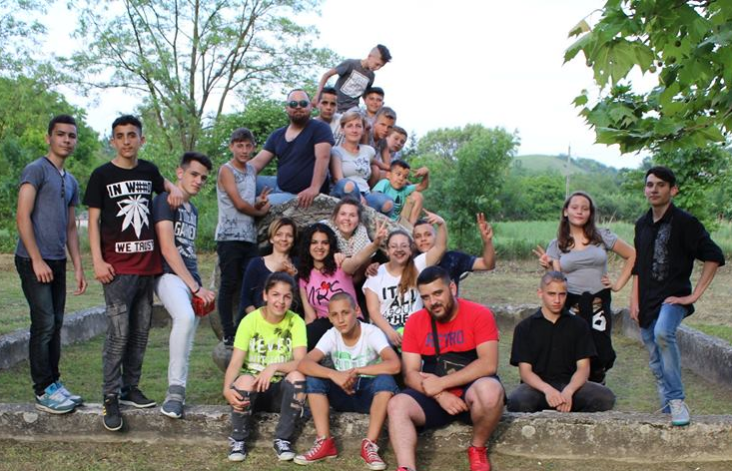
ÉLETKÉPEK

Slide 14
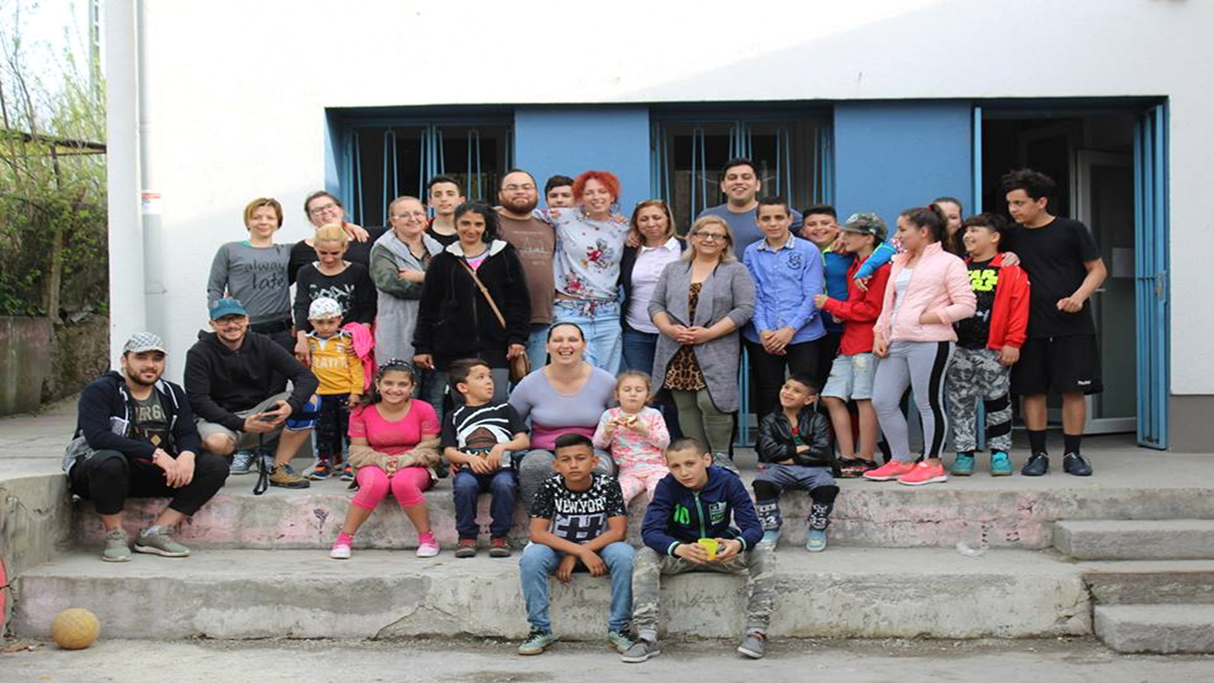
ÉLETKÉPEK

Slide 15
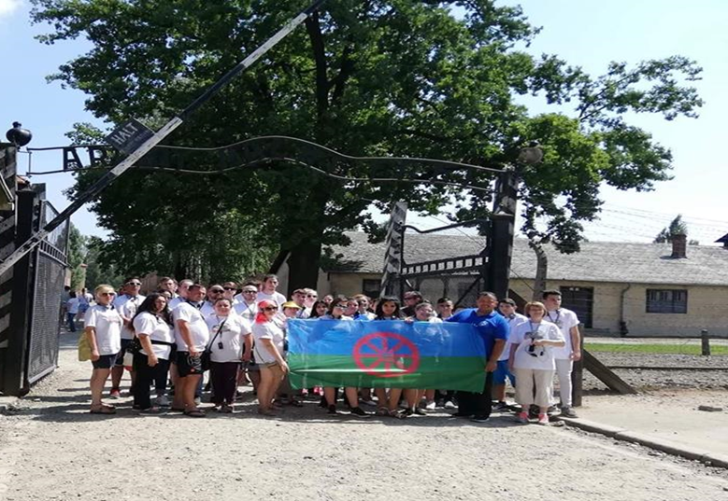
ÉLETKÉPEK

Slide 16
KÖSZÖNÖM
A FIGYELMET!

